Slide 2
AGENDA
01
03
05
07
DINÂMICA
DOJO
CONTEXTO
REPORTS
HOOKS
02
04
06
PAGE OBJECTS
SITE PRISM
ESQUEMA
DO CENARIO
PROFILE

Slide 3
Dinâmica
dojo

Slide 4







(pronuncia-se DOJÔ)
DOJO
É uma palavra japonesa que significa “local de treinamento”. Portanto, o Coding Dojo nada mais é do que um “local de treinamento de código” ou “local de treinamento de programação”.
Cooperação
Participação
Coragem
Respeito
Simplicidade
VALORES
Co-Piloto
Piloto
Troca a cada 5 minutos
Praticar
Aprender
Ensinar
Discutir com base no código
OBJETIVO
Outros Participantes
Notes:
Cooperação: A solução para o problema proposto é construída com a cooperação de todos os participantes, o que cria um ambiente colaborativo;

Slide 5
Conhecendo o
SitePrism

Slide 6
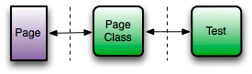
SitePrism
Page Objects
CONHECENDO SITEPRISM
Gem do Ruby que ajuda no mapeamento e organização de todos os elementos que serão utilizados no projeto de automação.
Facilita o uso do famoso padrão de projeto chamado de Page Object.
Sua semântica/sintaxe é tão legível quanto o Capybara (que nós já conhecemos)
Página Web
Scripts de
Automação
Atributos Mapeados
Notes:
Nativa: são aquelas desenvolvidas especificamente com os SDK's do Android e iOS, sendo este aplicativo específico para cada plataforma
Híbrida: é uma aplicação mobile que é encapsulada em um componente da plataforma para ser exibida. A aplicação em si é instalada para a plataforma (Android ou iOS), mas o conteúdo de ambas é igual. A aplicação é desenvolvida em HTML5, CSS3 e Javascript
Site Mobile: são aquelas que acessamos via um browser web através de uma URL

Slide 7
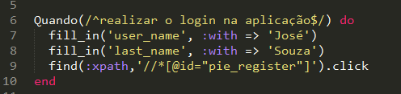
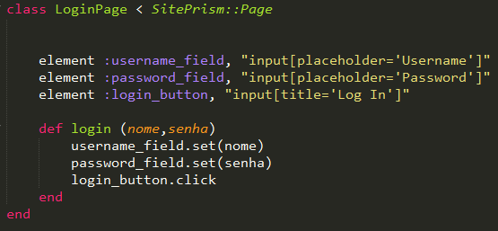
SitePrism
Page Objects
SEM PAGE OBJECTS
COM PAGE OBJECTS
Page Object é um padrão de design que ajuda a aprimorar a manutenção de testes e reduzir a duplicação de código, também pode ser utilizado para descrever e documentar o fluxo de uma aplicação.
Notes:
Nativa: são aquelas desenvolvidas especificamente com os SDK's do Android e iOS, sendo este aplicativo específico para cada plataforma
Híbrida: é uma aplicação mobile que é encapsulada em um componente da plataforma para ser exibida. A aplicação em si é instalada para a plataforma (Android ou iOS), mas o conteúdo de ambas é igual. A aplicação é desenvolvida em HTML5, CSS3 e Javascript
Site Mobile: são aquelas que acessamos via um browser web através de uma URL

Slide 8
SitePrism
Page Objects
INSTALANDO SITE PRISM NO PROJETO
Incluir a gem do Site Prism no arquivo Gemfile
Abra o arquivo Gemfile e adicione a linha:
gem ‘site_prism’
Efetuar o requisição de instância no projeto
Abra o arquivo ENV.RB e adicione a linha:
require ‘site_prism’
Dentro da pasta do projeto
Execute o comando no prompt
bundle
Note: Se não tiver a gem Bundler instalada, não irá funcionar.

Slide 9
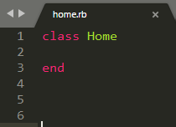
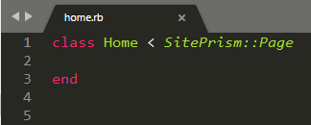
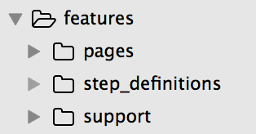
SitePrism
Page Objects
CRIANDO CLASSES
Devemos criar um novo pacote “pages” em nosso projeto para que sejam criadas as classes necessárias para mapeamento de elementos.
Para isso, é importante que essas classes tenham Page Model com Site Prism.
PAGE MODEL COM SITE PRISM
CRIANDO PASTA “PAGES”
Notes:
Nativa: são aquelas desenvolvidas especificamente com os SDK's do Android e iOS, sendo este aplicativo específico para cada plataforma
Híbrida: é uma aplicação mobile que é encapsulada em um componente da plataforma para ser exibida. A aplicação em si é instalada para a plataforma (Android ou iOS), mas o conteúdo de ambas é igual. A aplicação é desenvolvida em HTML5, CSS3 e Javascript
Site Mobile: são aquelas que acessamos via um browser web através de uma URL

Slide 10
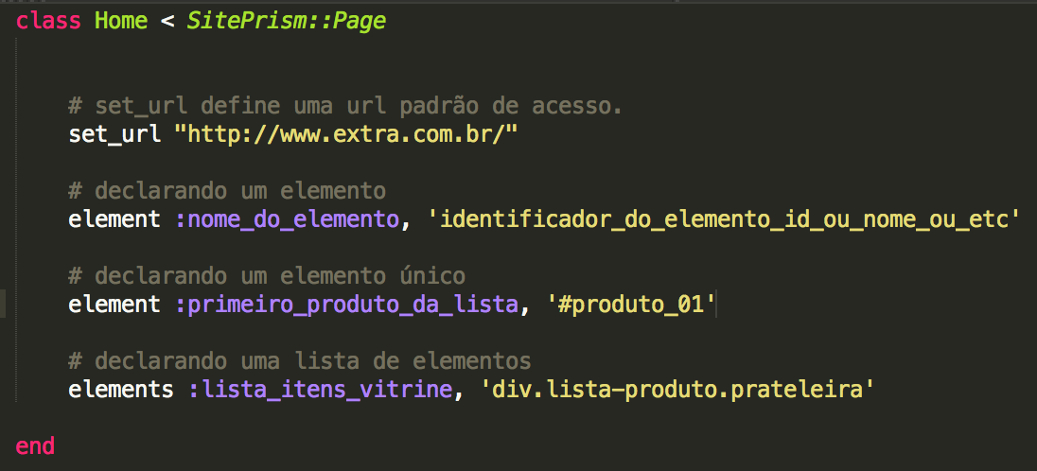
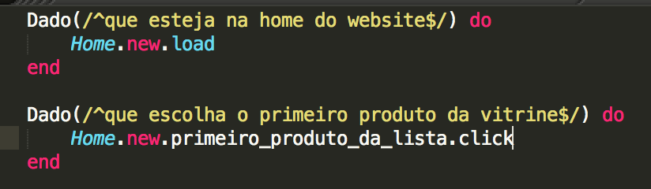
SitePrism
Page Objects
DECLARANDO ELEMENTOS
Após criação da classe, devemos declarar os elementos da tela. Sendo assim, a manipulação deve ser respeitada conforme foram declaradas.
MANIPULANDO ELEMENTOS
Notes:
Nativa: são aquelas desenvolvidas especificamente com os SDK's do Android e iOS, sendo este aplicativo específico para cada plataforma
Híbrida: é uma aplicação mobile que é encapsulada em um componente da plataforma para ser exibida. A aplicação em si é instalada para a plataforma (Android ou iOS), mas o conteúdo de ambas é igual. A aplicação é desenvolvida em HTML5, CSS3 e Javascript
Site Mobile: são aquelas que acessamos via um browser web através de uma URL

Slide 11
Vamos
praticar?

Slide 12
VAMOS PRATICAR?
RELEMBRANDO
Executar automação
Configurar arquivo env.rb
Criar pasta “pages” e classes
Criar elementos
Manipular elementos criados

Slide 13

VAMOS PRATICAR?
AUTOMATIZANDO NA PRÁTICA
EXERCÍCIO 1
Adapte o projeto disponibilizado para Page Objects
Dica: Leia e entenda o enunciado antes de iniciar.

Slide 14
Todos os cenários estão verdes?
Parabéns!!!

Slide 15
Conhecendo o
Contexto

Slide 16
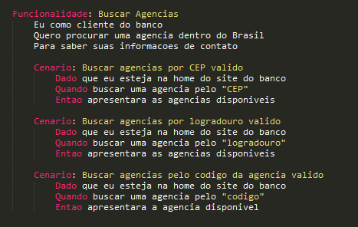
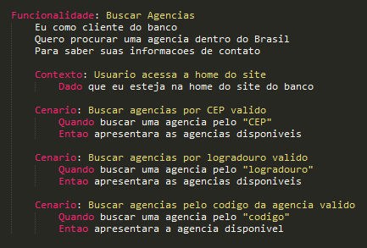
Contexto
Background
Ocasionalmente pode-se observar uma repetição de pré-condições em diversos cenários da mesma história do usuário (funcionalidade).
SEM CONTEXTO
COM CONTEXTO
Notes:
Nativa: são aquelas desenvolvidas especificamente com os SDK's do Android e iOS, sendo este aplicativo específico para cada plataforma
Híbrida: é uma aplicação mobile que é encapsulada em um componente da plataforma para ser exibida. A aplicação em si é instalada para a plataforma (Android ou iOS), mas o conteúdo de ambas é igual. A aplicação é desenvolvida em HTML5, CSS3 e Javascript
Site Mobile: são aquelas que acessamos via um browser web através de uma URL

Slide 17
Conhecendo o
Esquema do Cenário

Slide 18
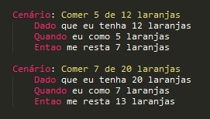
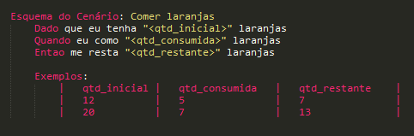
Contexto
Background
Ocasionalmente pode-se observar uma repetição de testes somente mudando algumas variáveis.
SEM ESQUEMA DO CENÁRIO
COM ESQUEMA DO CENÁRIO
Notes:
Nativa: são aquelas desenvolvidas especificamente com os SDK's do Android e iOS, sendo este aplicativo específico para cada plataforma
Híbrida: é uma aplicação mobile que é encapsulada em um componente da plataforma para ser exibida. A aplicação em si é instalada para a plataforma (Android ou iOS), mas o conteúdo de ambas é igual. A aplicação é desenvolvida em HTML5, CSS3 e Javascript
Site Mobile: são aquelas que acessamos via um browser web através de uma URL

Slide 19
Vamos
praticar?

Slide 20
VAMOS PRATICAR?
RELEMBRANDO
Executar automação
Identificar repetição de pré-condição
Adicionar contexto
Identificar cenários iguais
Alterar para Esquema do cenário

Slide 21
Todos os cenários estão verdes?
Parabéns!!!

Slide 22



VAMOS PRATICAR?
RETROSPECTIVA
O que foi bom?
O que podemos melhorar?
O que não foi bom?

Slide 23
Obrigado pela presença!
Dúvidas?

